Slide 1

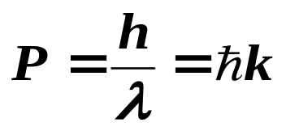
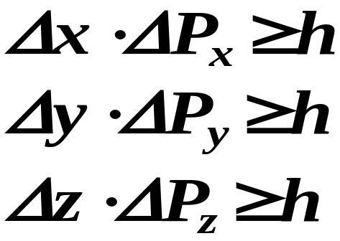
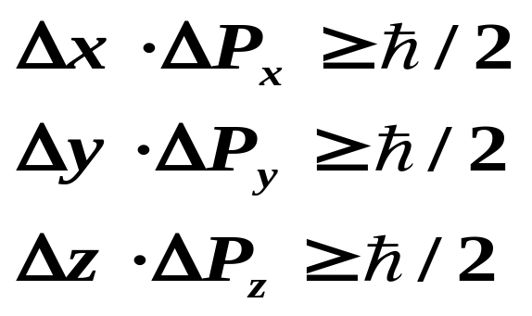

第23章 量子力学基础
第1节 物质波（德布罗意波）
德布罗意关系
物质波的实质是一种几率波
第2节 不确定关系 （测不准关系）
海森伯
‘不确定关系’
的数学表达式
或
2.能量和时间的不确定关系：

Slide 2


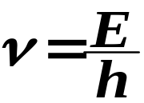
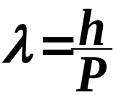
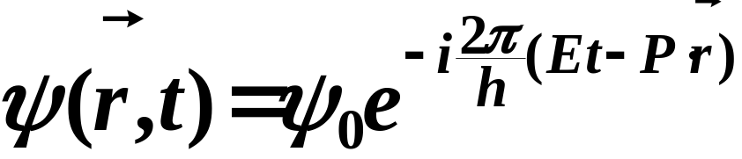
第23-3节 波函数
运动状态的描述：
宏观物体：
运动规律的描述：
微观物体：
一个自由粒子，具有动能 E 和动量P，
对应的德布罗意波的频率和波长：
但是：
不是经典的粒子,抛弃了“轨道”概念
不是经典的波，不代表实在的物理量的波动
运动状态的描述：
波函数
运动规律的描述：
薛定谔方程

Slide 3


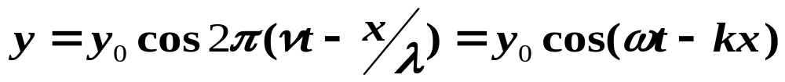
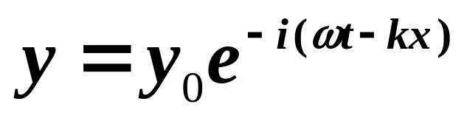


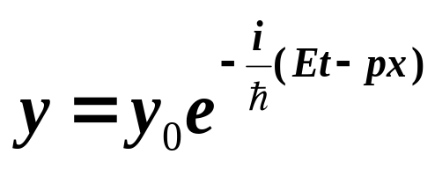
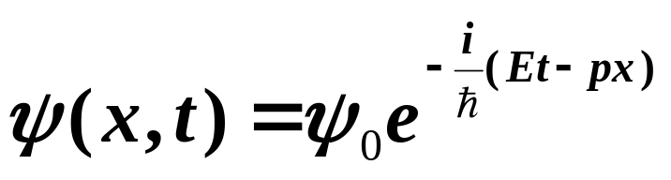

1.波函数
由经典物理知：频率为 、波长为 、沿x 方向传播的平面机械波可表示为：
上式可用复数的实部表示为：
但是，对于与自由粒子对应的平面波，还具有微粒性
将德布罗意关系式：
代入上式
得：
——自由粒子德布罗意波的波函数

Slide 4
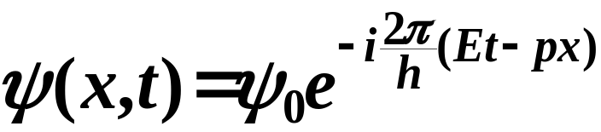
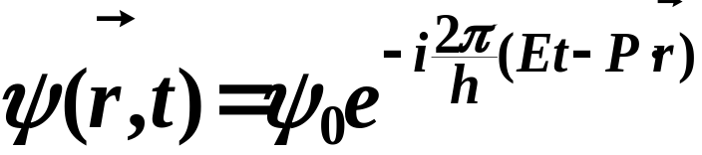





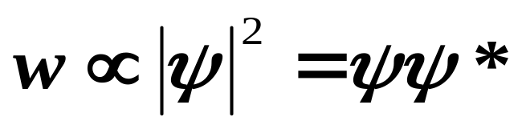
它既不是位移y；
又不是电矢量E
波函数
‘波函数’是什么？
2.波函数的物理意义：(统计解释)
波函数又称为几率波
波动：衍射图样最亮处，光振动的振幅最大，强度
光波
微粒：衍射图样最亮处，射到此的光子数最多，
电子衍射实验解释:二者皆可. 这意味着粒子与波一一对应
波动：电子波的强度
（波函数模的平方）
物质波
微粒：
（电子数）
（单个电子在该处出现的几率）
结论
某时刻，在空间某地点，粒子出现的几率，
正比于该时刻、该地点的波函数的模的平方。

Slide 5

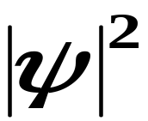
波函数是什么呢？
与粒子(某时刻、在空间某处)出现的几率成正比
物质波是什么呢？
物质波既不是机械波，又不是电磁波，而是几率波！
几率波是描写微观体系的统计行为，而不是单个
粒子的单次过程.
结论
对微观粒子，讨论其运动轨道及速度是
没有意义的。 波函数所反映的只是微观粒
运动的统计规律。
宏观物体：讨论它的位置在哪里
区别
微观粒子：研究它在那里出现的几率有多大

Slide 6
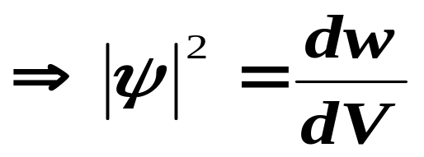
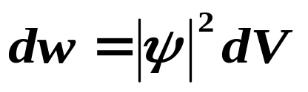
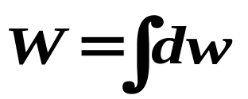
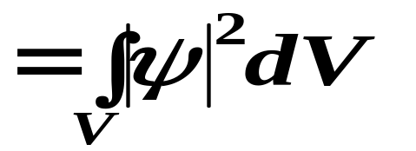

3.波函数的性质
1）波函数具有归一性
粒子在某区域出现的几率正比于该区域的大小。
几率密度：
某时刻、在（x,y,z）附近的体积元 dV 中，出现
粒子的几率为：
——几率密度
表示某时刻、在空间某地点
附近单位体积内粒子出现的几率
粒子在整个空间出现的几率：
必定
这就是波函数
的归一化条件

Slide 7
2）单值性：
一定时刻，在空间某点附近，单位体积内，
粒子出现的几率应有一定的量值。
3）连续性
在空间各点都有粒子出现的可能。
4）有限性
保证波函数是平方可积。
波函数的归一性
波函数的单值性
波函数的标准化条件
波函数的连续性
波函数的有限性

Slide 8

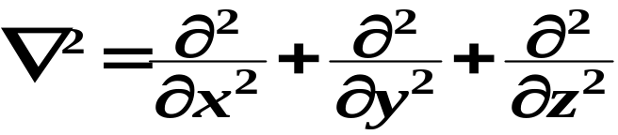
第23-4节、 薛定谔方程
1.薛定谔方程
当粒子速度V<<C时,具有波函数:
其运动状态满足方程：
薛定谔方程
体系势能
式中符号：
注：
i ：虚数，它的存在，其解为复函数
1）同牛顿定律一样，此方程也不是从理论上推出，
它的正确性来自实践。
2）此方程只对V<<C的粒子成立。

Slide 9







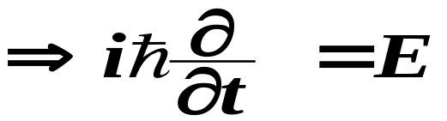

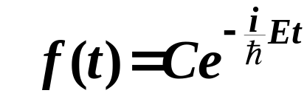
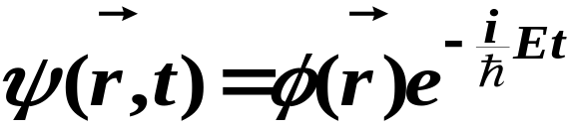
2.定态薛定谔方程
当粒子所在的力场不随时间变化，U(r)与时间无关
薛方程化简为：
设粒子的波函数为：
能量算符
得：
定态薛定谔方程
满足该方程组的解：

Slide 10

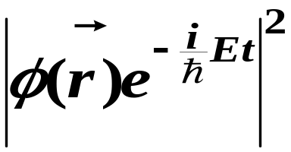
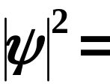
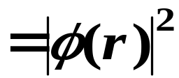
注：1）粒子的几率密度
当U(r)与时间无关，粒子的波函数可为；
——与时间无关
即：粒子的几率分布不随时间改变，则粒子处于定态
2）粒子的定态能级的能量值就是E
能量有确定值状态
—与玻尔理论对应
定态是指
几率分布是确定的

Slide 11


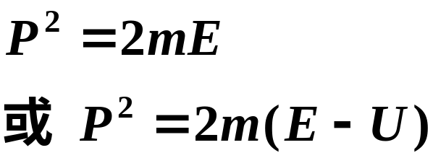
定态薛定谔方程的意义:
(不考虑相对论效应),在势场中运动质量为m的一个粒子,有一个波函数 与它的运动的稳定状态相联系,这个波函数满足定态薛定谔方程.
这个方程的每一个解 ,表示粒子运动的某一个稳定状态.与这个解相应的常数 (参数),就是粒子在这个稳定状态的能量.
只有 E 为一些特定的值时，方程才有解，这些 E值叫本征值，与这些 E值对应的波函数 叫本征函数.
总之，‘解定态薛定谔方程’，就是求出：
(1)波函数 表示粒子所处的各个可能的稳定状态.
(2)与这些状态对应确定能量E，
从而动量P

Slide 12











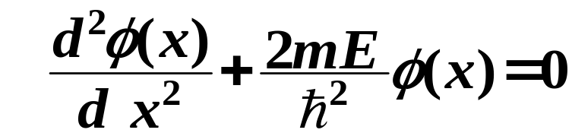
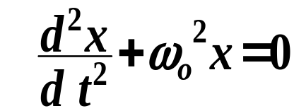
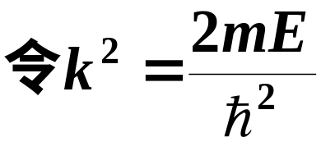
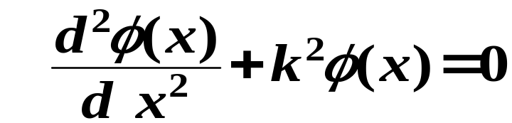
第23-5节 定态薛定谔方程的应用
一、 一维无限深势阱中粒子的运动
1. 求解. 设粒子处在势阱U(x)中
（定态问题）
解：
显然 ，在 的区域中：
在 的区域中，粒子的定态
薛定谔方程为：
其通解为：

Slide 13
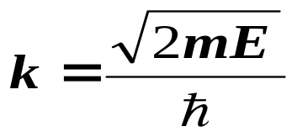





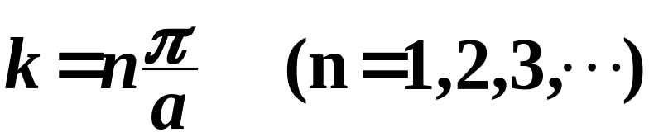





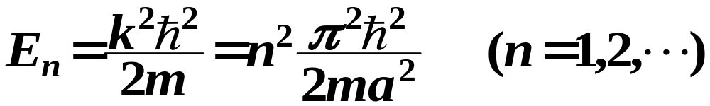
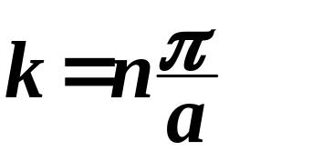
其通解为：
式中 A、 B、 k可用边界条件、归一化条件确定
边界条件
由（1）可得：
由（2）可得：
只有：
则：
注意：
恒
若
这样的波函数不满足归一化条件!
‘ k ’是什么？
——能量本征值

Slide 14
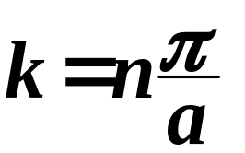
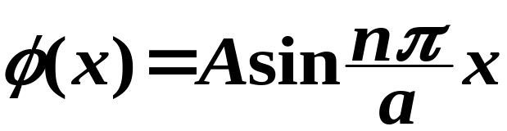

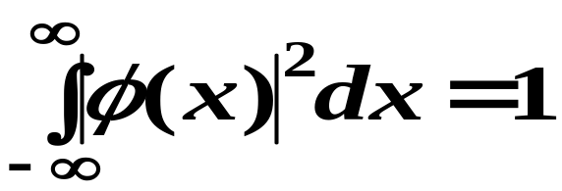
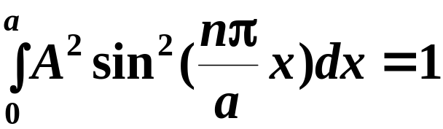
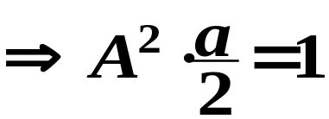
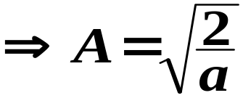



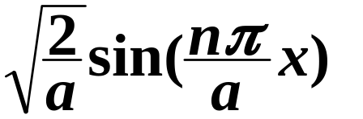

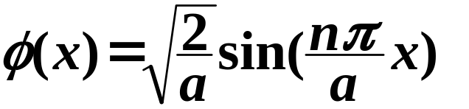
其通解为：
方程的解为：
式中的A 可由归一化条件确定：
即：
薛定谔方程的解：
势阱中电子的波函数：
——本征函数

Slide 15
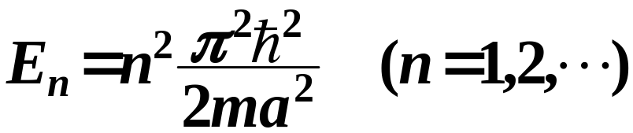
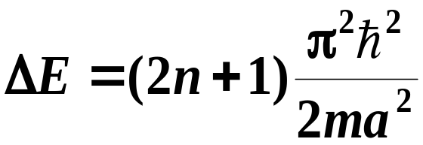
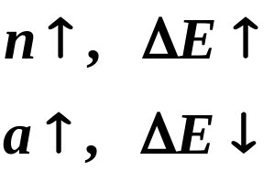



2. 一维无限深方势阱中粒子运动特点：
（1）能量是量子化的
量子数
这是解薛定谔方程得到
的必然结果，不是玻尔理
论中的人为假设。
每一能量值对应一个能级
相邻两能级的间隔：
当势阱宽度a小到原子的尺度，Δ E 很大，能量的量子化显著
当势阱宽度a大到宏观的尺度，Δ E很小，能量量子化不显著
可把能量看成连续，回到了经典理论
例. 电子在原子中，a=10⁻¹⁰m的势阱中
其能量为：
——量子化显著
若电子在a=10⁻²m的宏观势阱中
——不可分辨，量子化消失

Slide 16
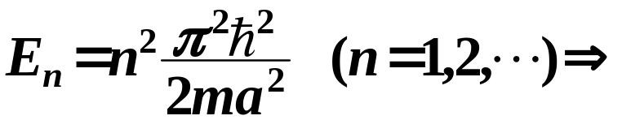
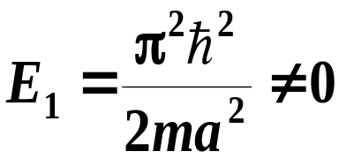


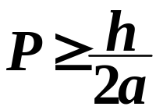
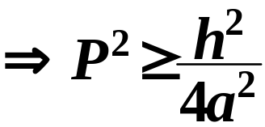


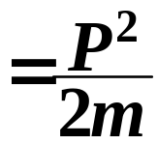






（2）势阱中电子最低能量不可能为零
----动能,因
a
v
（ 与 有关，居然与 无关！）
经典理论中粒子的能量可以为零，量子理论认为势阱中的粒子能量不可能为零。
这是由测不准关系决定的!
当粒子在宽度为a 的势阱中运动时，有：
则：
即：
——零点能

Slide 17







（3）对不同的 n可得粒子的能级图
当 时
在高能级上可看成能级连续分布
玻尔的对应原理
量子
经典
等价

Slide 18




























（4）电子势阱中各处出现的几率
n+1个节点
稳定的驻波能级！
o

Slide 19


说明：
（1）粒子被限制在势阱中，它的状态称为束缚态，
从物理意义上理解束缚定态方程 的解，是一
些驻波。这些驻波图形,形象地表示出处在某
个能量状态的粒 子在 0 < x < a 范围内哪些
地方出现粒子的几率最大、最小。
（2）束缚定态能级的高低，由驻波的半波数来定，
半波数越多(驻波波长越短)，对应粒子的能级
越高。
（3）第 n 个能级,波函数在总区间内有 n+1个节点.
节点处找到粒子的几率为零.
例：n=8
（4）当 n→∞，粒子在各处出现的几率相同
——量子化消失
（ 能级连成一片）

